Slide 1
第四单元 小数加法和减法
小数的加法和减法
第2课时
WWW.PPT818.COM

Slide 2
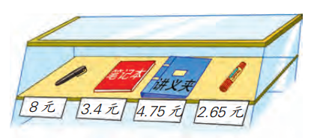
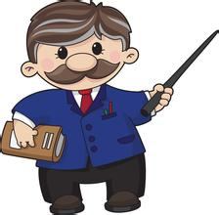
课题引入
想一想：仔细观察这幅商品价格图，并回答问题。

Slide 3
教学新知
3.4-2.65=0.75（元）
1.一本笔记本比一枝水彩笔贵多少元？
2.一枝钢笔比一本笔记本贵多少元？
3.一枝钢笔比一个讲义夹贵多少元？
4.一枝钢笔比一枝水彩笔贵多少元？
5.一个讲义夹比一枝水彩笔贵多少元？
6.一个讲义夹比一本笔记本贵多少元？
8-3.4=4.6（元）
8-4.75=3.25（元）
8-2.65=5.35（元）
4.75-2.65=2.1（元）
4.75-3.4=1.35（元）

Slide 4
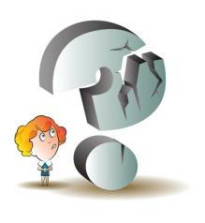
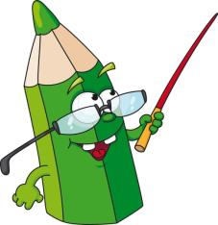
教学新知
想一想：
1.比较1.2两道算式哪里不同？
2.第一道题当被减数的百分位没有时该怎么办？减数百分位没有怎么办？
3.怎么验算自己的答案正确呢？

Slide 5
教学新知
为了计算方便，哪一位没有就补零的方法，被减数百分位上没有数，为了计算时方便，百分位上也可以补0，而当减数的百分位上没有时因为不影响计算所以可以不补0，把被减数的百分位上的数直接脱下来，使计算更简便。而验算方法是与整数的验算方法相同。

Slide 6
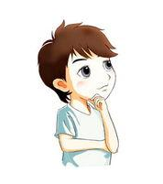
教学新知
想一想：
7.5
0.6
13
6.5
3.24
0.29
8.6
5.78
4.34
0.49
5.6
0.88
7.5为什么可以看作7.50？0.6、13、6.5应该看作多少进行计算。

Slide 7
教学新知
试一试：先找出错在哪里， 再改正。
4.3
8.36
16
2.14
7.4
6.7
2.24
96
10.3
2.16
0.96
9.3

Slide 8
教学新知
试一试：一堆煤72.4吨，运出17.6吨，余下的比运出的多多少吨？
解析 ：
问题求余下的比运出的多多少吨？所以得先求出余下多少吨，根据题意可知这堆煤72.4吨，运出17.6吨，余下的是72.4－17.6=54.8吨，余下的比运出的多多少吨即用余下的减去运出的54.8－17.6=37.2吨。

Slide 9
教学新知
试一试：小力用竖式计算5.1加一个两位小数时，把加号看成了
减号，得2.76.你能帮他算出正确的结果吗？
解析 ：
根据5.1减去一个两位小数得2.76，用5.1减去2.76求出这个两位小数，再用5.1加上这个两位小数即得正确的结果。所以这个两位小数为：5.1-2.76=2.34，正确的结果是5.1+2.34=7.44。

Slide 10
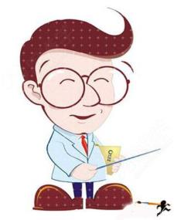
知识梳理
计算小数减法时的注意点。
（1）列竖式时小数点要对齐。
（2）某一位不够减要从前一位退1。
（3）为了借位时更清楚明了不出错，被减数末尾可
以补0后再算。

Slide 11
课堂练习
1.计算下面各题， 并验算。
（1）9.6+18.4= （2）7.33-6.7=
（3）0.32+2.28= （4）25-5.6=
（5）3.97+1.03= （6）8.6-5.74=
28
0.63
2.6
19.4
5
3.85
2.直接写出得数。
（1）0.83-0.5= （2）3.4-3.1=
（3）9.2-6= （4）0.73-0.23=
（5）2+2.8= （6）3.6+2.4=
0.33
0.3
3.2
0.5
4.8
6

Slide 12
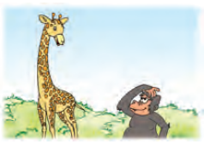
课堂练习
3.直接写出得数。
（1）0.45+2.85= （2）17.6+3.9=
（3）6.1-5.78= （4）14-3.9=
3.3
21.5
0.72
10.1
4.动物园里一只长颈鹿的身高是6米， 一只大猩猩的身高是1.65
米。 长颈鹿比大猩猩高多少米？
6-1.65=4.35（米）

Slide 13
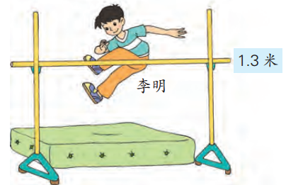
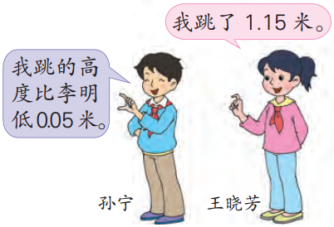
课堂练习
5.
（1） 孙宁跳过了多少米？
（2） 王晓芳跳的高度比李明低多少米？
1.3-0.05=1.25（米）
1.3-1.15=0.15（米）

Slide 14
课堂练习
6.下面是一个病人某日0~24时的体温记录。
（1） 这一天， 他的最高和最低体温相差多少°C？
（2） 从12时到16时， 他的体温升高了多少°C？
（3） 这一天开始与结束时， 他的体温相差多少°C？
39.1-37.7=1.4（ °C ）
39.1-38.3=0.8（ °C ）
38.6-37.7=0.9（ °C ）

Slide 15
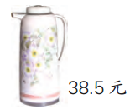
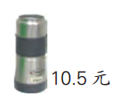
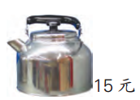
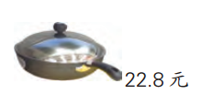
课堂练习
7.
（1） 热水瓶比铁锅贵多少元？ 保温杯比水壶便宜多少元？
（2） 买一个保温杯和一口铁锅， 一共需要多少元？ 妈妈付出
40元， 应找回多少元？
38.5-22.8=15.7（元）；
15-10.5=4.5（元）
10.5+22.8=33.3（元）；
40-33.3=6.7（元）

Slide 16
课堂练习
7.一台拖拉机上午耕地3.96公顷， 下午比上午多耕地0.98公顷。
这天一共耕地多少公顷？
3.96+0.98=4.94（公顷）；
3.96+4.94=8.57（公顷）
答：这天一共耕地8.57公顷。

Slide 17
课后作业
1.口算。
0.1－0.01= 1.2－0.12= 1－0.385=
3.2－2.3= 0.76－0.38= 15－7.35=
2.1－0.26= 7.5-0.5= 3.7-0.94=
2.1-0.02= 1.1-1.02= 4.5-0.01=
0.09
1.08
0.615
0.9
0.38
7.65
1.84
7
2.76
2.08
0.08
4.49

Slide 18
课后作业
2.直接写出得数。
7.5-0.58= 3.7-0.95= 2.1-0.02=
1.7-1.02= 4.5-0.01= 1.6－1.23＝
0.9－0.25＝ 9.9-0.01＝ 4-2.3＝
3.2-1.73＝ 7.5－0.05＝ 0.7-0.38＝
6.92
2.75
2.08
0.68
4.49
0.37
0.65
9.89
1.7
1.47
7.45
0.32

Slide 19
课后作业
3.用小数计算下面各题。
（1）6米4厘米-3米65厘米 （2）13元-5元8角5分
（3）6千克20克-426克 （4）5千克-4.6千克
6.4-3.65=2.39（米）
13-5.85=7.15（元）
6.2-0.426=5.594（千克）
5-4.6=0.4（千克）

Slide 20
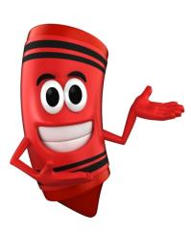
课后作业
3.用竖式计算并要求验算。
（1）3.7－2.99= （2）101.2—23.64=
（3）20－3.65＝ （4）23.5－2.87＝
（5）42.5－22.17= （6）7.2-4.93=
0.17
77.56
16.35
20.63
20.33
2.27

Slide 21
课后作业
4.火眼金睛辩对错，并且改正。
（1）12.45－1.35－0.65
=12.45－（1.35+0.65）
=12.45－2
=10.45 （ ）
（2）21.32-（6.32+8.3）
=21.32－6.32+8.3
=15+8.3
=23.3 （ ）
对
错

Slide 22
知识拓展
4.小红用20元钱买文具，买钢笔用去7.8元，买文具盒用去11.5
元， 还剩下多少钱？
20－（7.8＋11.5）＝0.7（元）
答：还剩下0.7元。

Slide 23
知识拓展
5.小马虎在计算8.6加一个一位小数时，把加号看成减号得7.1，
正确的结果是多少？
解析 ：
做题要要遵循小数加减法算法和算理。根据8.6减去一个小数等于7.1，用8.6减去7.1得另一个加数，然后用8.6加上这个数即可。8.6-7.1=1.5，8.6+1.5=10.1。

